Slide 1
Térképolvasást segítő jelkulcs kialakítását célzó kísérleti kartográfiai kutatások
Az ELTE Kísérleti Térképészeti Kutatócsoportjának (KTK) Beszámolója
Dr. Albert Gáspár, Szigeti Csaba, Ilyés Virág, Kis Dávid és Várkonyi Dávid
Notes:
A KTK egy 2015-ös pályázattal jött létre és 2016-tól működik hivatalosan. Előzménye Csaba TDK-ja.

Slide 2
Kutatási témák
Hogyan olvasnak térképet az egyetemisták?
Adaptív térképek:
  Dinamikus jelkulcsú térképek létrehozása open-source eszközök segítségével.
  Hogyan szerkesszünk térképet kezdő, közepes és haladó térképolvasók számára?
Notes:
Adaptív térkép az amelyik a megjelenését automatikusan változtatja a térképolvasó igényei/érdeklődési köre szerint.

Slide 3
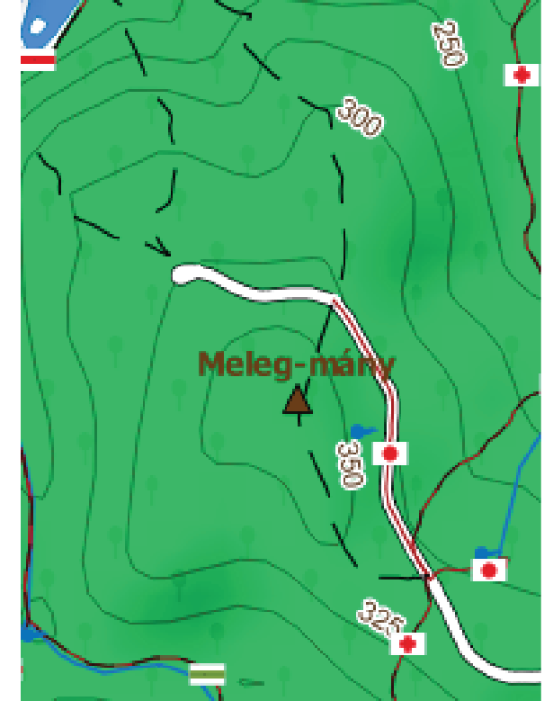
Hogyan olvasunk térképet?
Térképek adatainak értelmezése főleg tanult folyamat eredménye.
Adattípusok:
1. Vonalas elemek (pl. úthálózat, vízrajz)
2. Domborzat (pl. szintvonalak)
3. Jelek (piktogramok és szórt jelek)
4. Földrajzi nevek
5. Irányok és tájolás
6. Lépték
A térképet akkor tudjuk hatékonyan olvasni, ha korábbi ismereteinket fel tudjuk használni az adatok értelmezésekor. A sok adat lassítja, nehezíti az értelmezést.
Notes:
Az irányok és tájolás helyes értelmezése – tájékozódás - nem csak tanult folyamat eredménye. Mentális forgatás, térlátás és mentális modellezés (a) jelfelismerés, (b) 2D –> 3D.

Slide 4
Térképolvasási teszt
Célja, hogy a térképolvasási képességet befolyásoló tényezőket térképrajzi kategóriákra bontva mérjük nagy és közepes méretarányú térképek olvasása során.
Nemzetközi kutatás (6 nyelven: magyar, bolgár, román, spanyol, német és angol).
Rövid kitöltési idejű (5-10 perc) online teszt:
  8 kérdés 4 válaszlehetőséggel (és „nem tudom” opcióval)
  4 térkép csökkentett tartalommal
  Véletlenszerű sorrend minden kitöltő esetén
Notes:
A 8 kérdés mellett egyéb demográfiai és térképolvasási szokásokat mérő kérdés is volt.

Slide 5
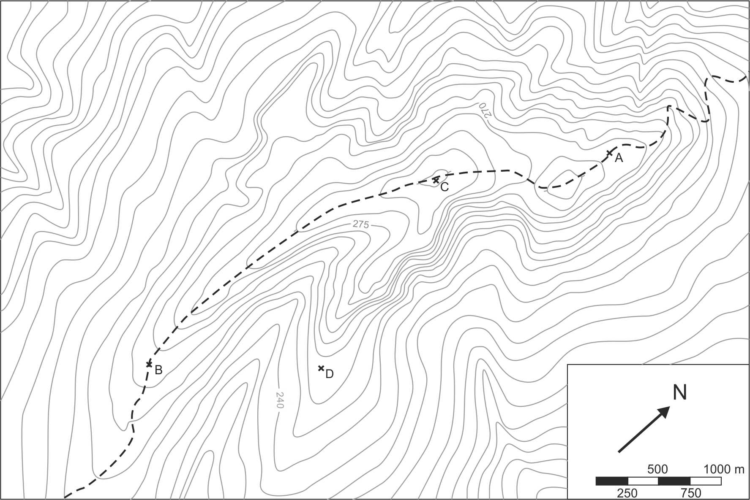
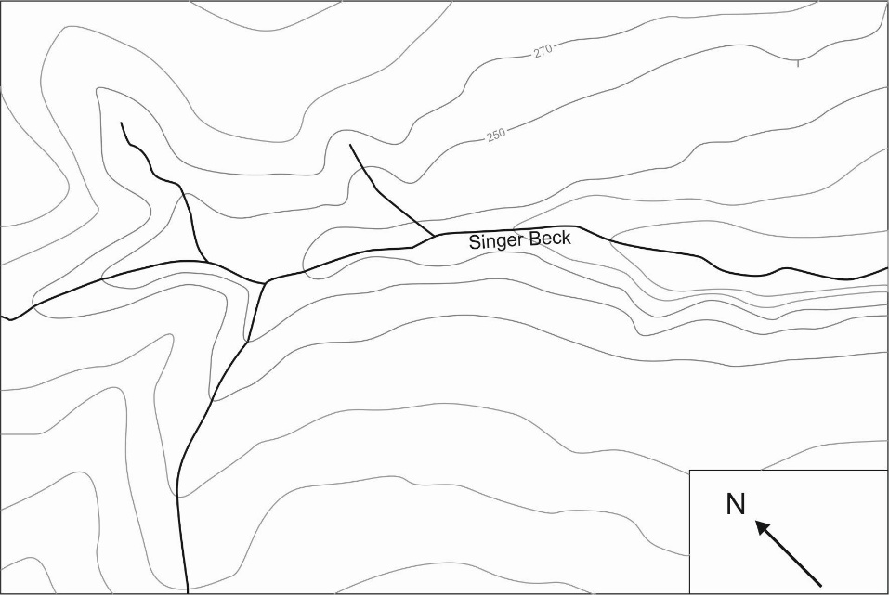
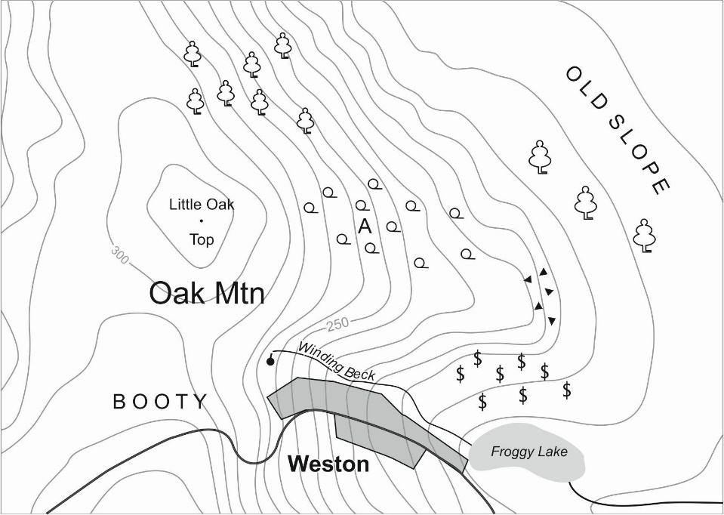
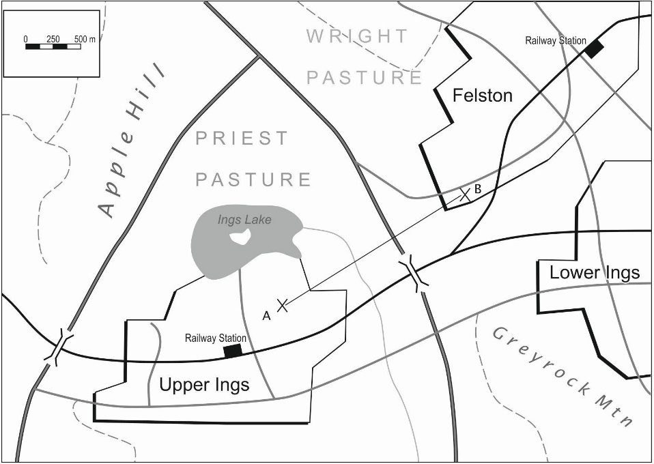
Domborzat értelmezése
Tájékozódás
Távolság és menetidő becslés
A tájékozódás és a domborzat értelmezése
Jelek értelmezése
Névrajz vonatkozási helyének meghatározása
Vonalas elemek értelmezése
Távolságbecslés
Notes:
A csökkentett tartalom: csak azok a térképrajzi elemek, amelyek a feladat megoldásához kellettek

Slide 6
A teszt kitöltői
488 értékelhető kitöltés
  611 résztvevő
  Főként (de nem kizárólag) felsőoktatásban hallgatók
Notes:
Magyar – 220
Román – 110
Spanyol – 83
Bolgár – 50
Német – 13
Angol – 10

Slide 7
Eredmények
A pontozás:
  1 pont minden helyes válaszért
  8 pont összesen
  Kezdő (0–3 pont)
    Többnyire nők
    Fiatalabb korosztály (16–20 év)
    Alap, vagy középfokú végzettség
    Ritkán használ térképet
  Haladó (6–8 pont)
  Főleg férfiak
  Főleg Magyar, Román és Spanyol kitöltők
  Felsőfokú végzettségűek
  Közepes (4–5 pont)
  Nemek és korosztályok egyenletesen elosztva alkotják
  Főleg Magyar és Román kitöltők
  Heti vagy havi rendszerességgel olvasnak térképet
Notes:
A kategóriák vágópontjainak meghatározásakor törekedtünk az egyenlő súlyú hármas felosztásra (+végzettség szerinti súlyozás). Léteznek tanulmányok 2 csoportra bontással is.

Slide 8
Mely kérdések voltak a legnehezebbek?
Notes:
Domborzat és tájékozódás hasonló eredmény. A kettőt kombinálva rosszabb eredmény (haladóknál nem). U.ez a táv. és táv+idő esetén.

Slide 9
Tendenciák
Névrajz vonatkozási helyének meghatározása és a síkrajz értelmezése volt a legnehezebb feladat.
Komplex feladatok a kezdőknek arányaiban is nehezebben mentek:
Domborzat értelmezése és a tájékozódás külön-külön vizsgálva jobban ment, mint egy összevont feladatban.
Távolságbecsléssel jobban boldogultak mint a távolság és menetidő becsléssel.
A legnehezebb feladatokban az átlag eredményük csak ötöde (8%) a haladókénak (51%), míg átlagosan a harmada.

Slide 10
Térképolvasási szokások
A térképolvasás gyakorisága összefügg a teljesítménnyel!

Slide 11
Az eredményeket befolyásoló fő tényezők
  A kitöltő neme
    A férfiak jobban teljesítettek a domborzat és a névrajz értelmezésekor illetve a tájékozódási feladatokban.
  Életkora
    Az életkorral nő a résztvevők domborzat és névrajz értelmezési képessége, valamint javul a távolságbecslésük is.
  Nyelve
    Szignifikáns különbségek adódtak a jelek, nevek és vonalas elemek értelmezése terén különböző nyelvi csoportokra vonatkoztatva.
  Térképolvasási szokásai
    Szinte minden kompetencia esetében megfigyelhető, hogy a gyakoribb térképhasználat jobb eredménnyel párosult.
Notes:
Spanyol kitöltők a jelek értelmezésekor voltak zavarban, míg a névrajz sokkal jobban ment nekik mint a magyaroknak vagy románoknak.
5. Tényező a végzettség (kognitív képességek)

Slide 12
Következtetéseink
A különböző adattípusokra vonatkozó eredmények felhasználhatók csoportra szabott térképek szerkesztésekor.
A befolyásoló tényezők szerint személyre szabható térképek szerkeszthetők.
Térképi ábrázolási szokások nyelvi/nemzeti különbözősége jelentős befolyással van a térképi adatok értelmezésére.
Továbblépés:
  Csoportra szabott adaptív térkép szerkesztése az eredmények alapján.
  A térképek használatának tesztelése online környezetben.

Slide 13
Dinamikus jelkulcsú térképek létrehozása open-source eszközök segítségével
Adaptív térképek szerkesztése Kezdő, Közepes és Haladó térképolvasói csoportok számára

Slide 14
Célkitűzés
Dinamikus megjelenítésű térképek Pécs környékéről
Online használat
Open-source (szabad hozzáférésű) eszközökkel és adatokkal
Felhasználói teszt a térképek alkalmasságának vizsgálatára

Slide 15
Felhasznált adatok
QGIS 2.14
OpenStreetMap
Vonalas elemek
Vízrajz
SRTM-3
Szintvonalrajz
Domborzat-árnyékolás
Fedettség
Pontszerű elemek
Névrajz
Notes:
OpenStreetMap: crowdsourcing, csoportos adatgyűjtés, fejlesztés, szabadon hozzáférhető és felhasználható térkép
SRTM-3 digitális közel globális magasságmodell

Slide 16
A nyers adatok feldolgozása
SRTM
  Domborzatárnyékolás generálása
  Szintvonalrajz 5 m-es szintközzel

Slide 17
A nyers adatok feldolgozása
SRTM
  Domborzatárnyékolás generálása
  Szintvonalrajz 5 m-es szintközzel
OpenStreetMap
  QGIS OSM plugin
  Attribútumtábla feldolgozása
  Megjelenítési szabályok kialakítása
Notes:
OSM attribútum feldolgozás: pont, vonal, felület kialakítása az attribútumokból, attribútumtábla átalakítása

Slide 18
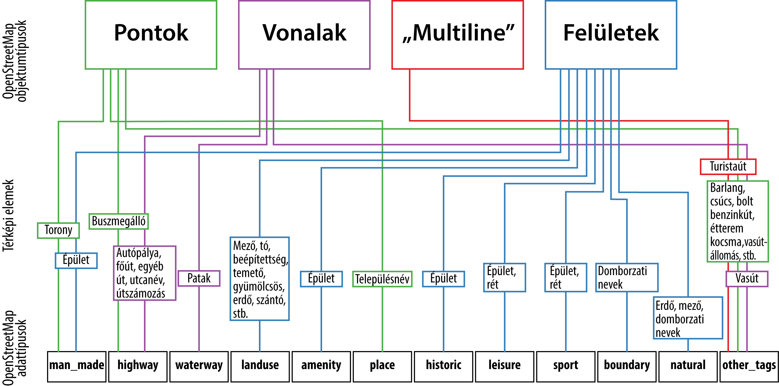
A nyers adatok feldolgozása

Slide 19
Dinamikus jelkulcs, változó megjelenítés
Három jelkulcs létrehozása: kezdő, közepes, haladó
Térképi elemek megjelenése
  térképolvasási képesség,
  méretarány függő (1 : 1 000–1 : 250 000)

Slide 20
Dinamikus jelkulcs, változó megjelenítés
Három jelkulcs létrehozása: kezdő, közepes, haladó
Térképi elemek megjelenése
  térképolvasási képesség,
  méretarány függő (1 : 1 000–1 : 250 000)
Mi változik?
  Objektumok grafikai megjelenése (grafikus változók – Bertin)
    Szín, alak, mintázat, méret
  Generalizálás mértéke
    Kiválasztás szabályai szerint

Slide 21
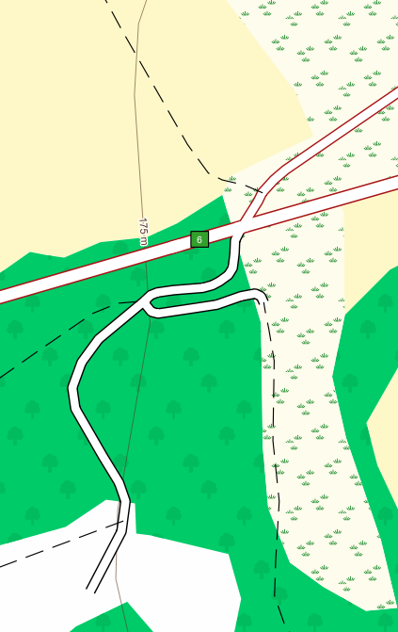

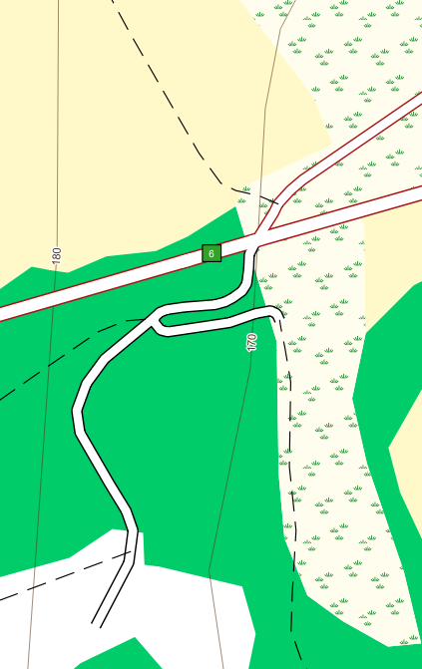
Dinamikus jelkulcs, változó megjelenítés
Vonalas elemek
  Többféle szín és vonalvastagság alkalmazása
  Jelentősebb generalizálás a térképolvasási képesség csökkenésével
Notes:
A 8 kérdés mellett egyéb demográfiai és térképolvasási szokásokat mérő kérdés is volt.

Slide 22
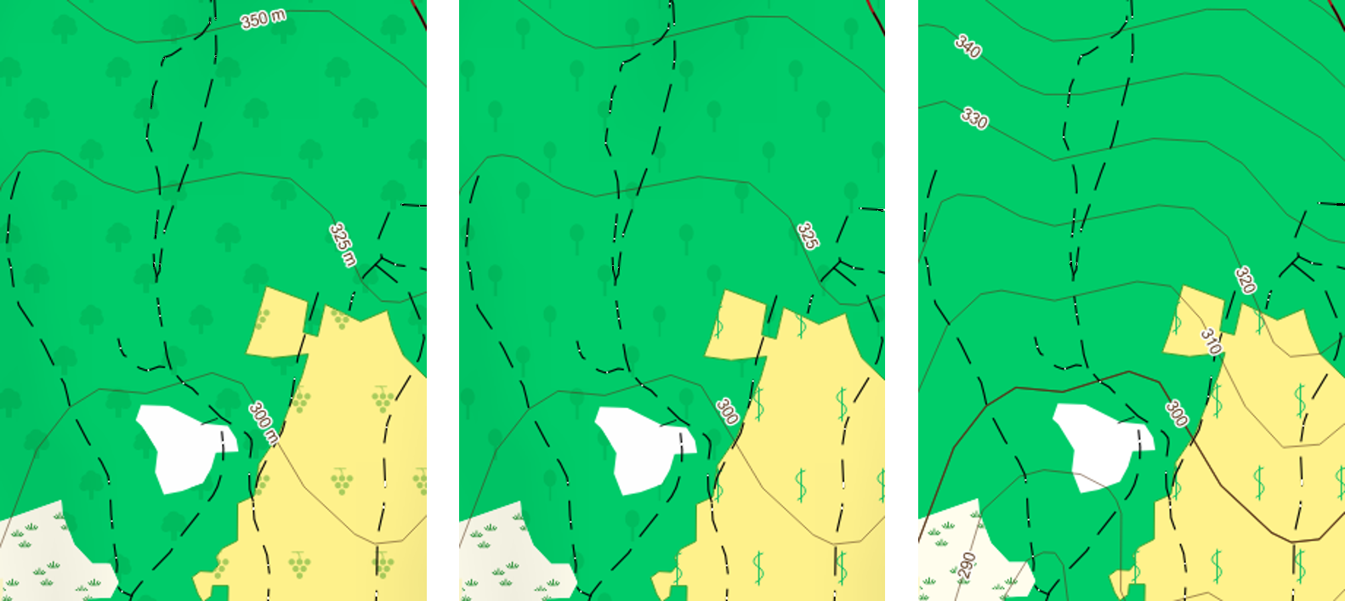
Dinamikus jelkulcs, változó megjelenítés
Fedettség
  Jelentősebb generalizálás a térképolvasási képesség csökkenésével
  Kitöltési mintázat alkalmazása
Notes:
A 8 kérdés mellett egyéb demográfiai és térképolvasási szokásokat mérő kérdés is volt.

Slide 23
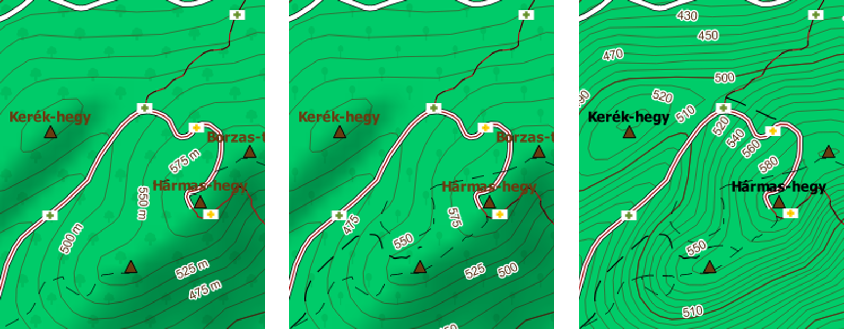
Dinamikus jelkulcs, változó megjelenítés
Domborzatrajz
  Kezdő, közepes térképolvasók számára domborzatárnyékolás, 25 m-es szintköz
  Haladó térképolvasók számára 10 m-es szintköz
Notes:
A 8 kérdés mellett egyéb demográfiai és térképolvasási szokásokat mérő kérdés is volt.

Slide 24
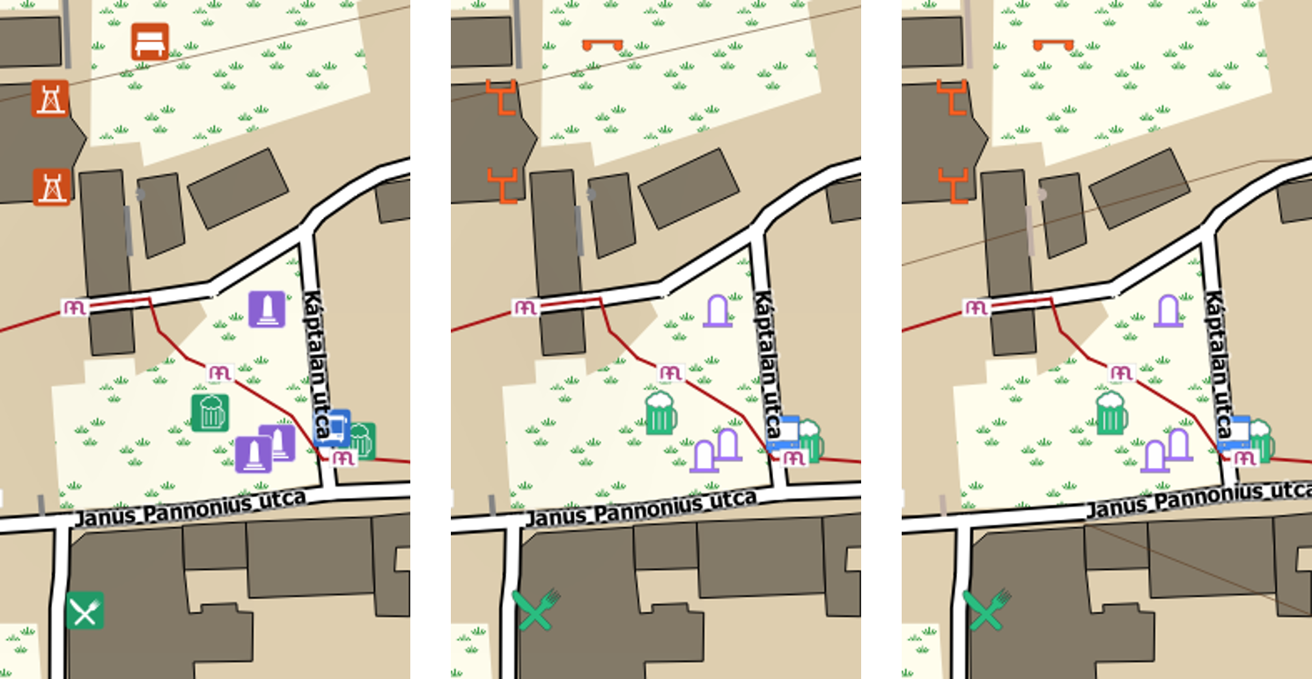
Dinamikus jelkulcs, változó megjelenítés
Pontszerű elemek
  Fogalmi kategóriák színkódokkal jelölése
  Kezdők esetében részletesebb piktogramok, színes háttérrel
Notes:
A 8 kérdés mellett egyéb demográfiai és térképolvasási szokásokat mérő kérdés is volt.

Slide 25
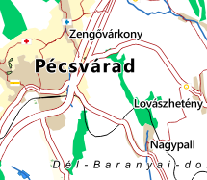
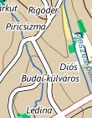
Dinamikus jelkulcs, változó megjelenítés
Névrajz
  Betűstílusok, színek módosítása
  Településnevek, domborzati nevek
Notes:
A 8 kérdés mellett egyéb demográfiai és térképolvasási szokásokat mérő kérdés is volt.

Slide 26
Jó térképet szerkeszteni nehéz!
A térképolvasói csoportokra szabott Adaptív térképek Használatának tesztelési eredményei
Notes:
De kik számára a legnehezebb? Mi a jó térkép? – szerintünk: amiről az információt a legtöbb térképolvasó a legrövidebb idő alatt le tudja olvasni – ez egy verseny.

Slide 27
A teszt felépítése
937 kitöltő, 859 értékelhető válasz.
1. rész: a térképolvasói csoportok kialakítása
  4 térkép, 8 kérdés, 4+1 válasz, véletlenszerű sorrend
  Kezdő (1-3), közepes (4-5), haladó (6-8)
  5-10 perc kitöltési idő
2. rész: a csoportokra szabott térképek tesztelése
  Interaktív online térkép, 7 kérdés, 4+1 válasz, véletlenszerű sorrend
  Résztvevők 50-a saját csoportjának megfelelő térképen, 25-25-a más csoport térképén dolgozik
  Kérdésekhez igazított méretarány, zoomolás és válaszadási idő rögzítése.
  10-15 perc kitöltési idő.
A két teszt ugyanazokat a kompetenciákat vizsgálta: térképrajzi kategóriák olvasása, illetve a kognitív képességek alkalmazása.
Notes:
A két teszt ugyanazokat a kompetenciákat vizsgálta (egyel kevesebb kérdéssel). Mo-ra reprezentatív nemre és korcsoporta. Az 1. részre megcsináltuk u.azokat az elemzéseket, mint a korábbi modulban (hasonló eredmények, nincs nyelvi változó, de erősebb a végzettségbeli).

Slide 28
A térképek használhatóságát vizsgáló kérdések
Domborzat felismerés (Q4):
Legmeredekebb lejtő kiválasztása
Névrajz vonatkozási helyének meghatározása (Q5):
Mely településen halad át az út?
Felületi jel felismerés (Q3):
Erdők, szőlő, beépítettség jelei
Vonalas elemek értelmezése (Q2):
Melyik útvonal nem érint főutat?
Tájékozódás és mentális forgatás képessége (Q1):
Útvonalkövetés
Jelfelismerés (Q7):
Pontszerű jelek, piktogramok
Távolság és menetidő becslés (Q6):
Turistaút hossza
Színek magyarázata:
Térképrajzi elemekre
Kognitív képességekre
Notes:
Vonalas lépték használata segítette a távolságbecslést (hasonlóságon alapuló mentális modellezés)

Slide 29
Kutatási kérdések
A térképolvasási csoportra igazított térkép segíti-e a jobb eredmény elérését?
Jobb volt-e az átlagos eredménye azoknak, akik szintjüknek megfelelő térképet kaptak?
Tesztfeladatonként megvizsgálva a helyes válaszok arányát megfigyelhető-e különbség az egyes csoportok között?
Van-e különbség a csoportok között a kitöltési idő tekintetében?
Van-e különbség a csoportok esetében a válaszadáskor használt méretarányban?
Van-e összefüggés a kitöltők kora és a kitöltési idő között?
Van-e összefüggés a kitöltők kora és a válaszadáskor használt méretarány között?
Notes:
Különbség=szignifikáns különbség (A változóknak nem egyező szórása)

Slide 30
Hasonlóságok-különbségek
 | Kezdő | Közepes | Haladó
Q1 – Útvonalkövetés leírás alapján. | 2,9_{a} | 7,6 _{b} | 9,8 _{b}
Q2 – Síkrajz típusainak megkülönböztetése. | 45,7 _{a} | 53,2 _{a} | 72,2 _{b}
Q3 – Fedettség értelmezése. | 70,4 _{a} | 79,8 _{b} | 87,4 _{b}
Q4 – Domborzat (morfológia) értelmezése. | 67,4 _{a} | 90,4 _{b} | 98,4 _{c}
Q5 – Névrajz vonatkozási helyének értelmezése. | 43,7 _{a} | 63,9 _{b} | 83,9 _{c}
Q6 – Távolság és menetidő becslés. | 54,0 _{a} | 74,0 _{b} | 85,2 _{c}
Q7 – Pontszerű jelek értelmezése. | 34,3 _{a} | 62,9 _{b} | 70,0 _{b}
Azonos színnel (és indexszel) jelölt értékek arra utalnak, hogy a csoportok válaszai is hasonlóan alakultak az adott kérdés esetén.
A számértékek %-ban értendők.

Slide 32
 | Kezdő térképolvasó |  |  | Közepes térképolvasó |  |  | Haladó térképolvasó
Kapott térkép típusa: | Kezdő | Közepes | Haladó | Kezdő | Közepes | Haladó | Kezdő | Közepes | Haladó
Q1 – Útvonalkövetés. | 0,7_{a} | 8,5_{b} | 2,4_{a,b} | 5,6_{a} | 9,1_{a} | 7,4_{a} | 11,5_{a} | 8,0_{a} | 10,0_{a}
Q2 – Síkrajz. | 56,0_{a} | 45,9_{a} | 60,5_{a} | 55,2_{a} | 73,4_{a} | 56,3_{a} | 75,9_{a} | 86,6_{a} | 70,6_{a}
Q3 – Fedettség értelmezése | 74,7_{a} | 69,7_{a} | 79,6_{a} | 67,4_{a} | 79,3_{a,b} | 90,3_{b} | 86,4_{a} | 93,4_{a} | 84,7_{a}
Q4 – Domborzat értelmezése. | 65,1_{a} | 64,8_{a} | 81,4_{b} | 86,1_{a} | 88,3_{a,b} | 97,2_{b} | 98,9_{a} | 97,9_{a} | 98,9_{a}
Q5 – Névrajz értelmezése. | 43,0_{a} | 50,3_{a} | 51,2_{a} | 53,9_{a} | 75,8_{b} | 51,4_{a} | 76,7_{a} | 97,9_{b} | 80,2_{a}
Q6 – Távolság és menetidő becslés | 60,7_{a} | 55,3_{a} | 51,5_{a} | 76,2_{a} | 76,5_{a} | 67,6_{a} | 91,6_{a} | 84,6_{a} | 82,1_{a}
Q7 – Pontszerű jelek értelmezése. | 35,0_{a} | 39,0_{a} | 37,8_{a} | 55,3_{a} | 64,5_{a} | 72,2_{a} | 73,7_{a} | 68,2_{a} | 69,2_{a}
Térképtípusok szerinti teljesítmény csoportokra bontva. Azonos szín, hasonló eredményt mutat.
A számértékek %-ban értendők.
Notes:
számértékek

Slide 33
Mit láttunk eddig?
A közepes és haladó csoport eredményei jobban hasonlítanak egymásra mint a kezdőké bármely másikhoz.
A kezdők jobban teljesítettek a haladók térképein, de a különbség nem szignifikáns.
A haladók mindegyik térképen nagyjából egyformán teljesítettek.
A közepesek a saját térképükön teljesítettek a legjobban.
Térképtípus

Slide 34
Kitöltési idők
A kezdő és haladó térképolvasók¹ a saját térképükön dolgoztak a legtöbb ideig.
A közepes szintű térképolvasók¹ a szintjükre szabott térképeken dolgoztak a legkevesebb ideig.
Az életkor növekedésével együtt nő a kitöltési idő is (gyenge korreláció).
¹ minden válaszadóra vonatkozóan
Térképtípus

Slide 35
Méretarány
A térképek méretarányát a térképablak méretéből és az ábrázolt terület nagyságából számítottuk ki a „Tovább” gomb megnyomásakor.
Csak 3 kérdésnél volt jelentősebb zoomolás.
Legkevésbé a kezdők és leginkább a haladók zoomoltak.
Árnyalatnyi nemek közti különbség: a nők kevésbé zoomoltak mint a férfiak.
KICSINYÍTÉS
NAGYÍTÁS

Slide 36
Eredmények összefoglalása
Általánosan:
  A közepes csoport térképe általában jól működött: javította az eredményüket pontszámban és időben is.
  A haladók bármelyik térképen elboldogultak, de az adatokkal telítettebb „haladó” térképen lassabban dolgoztak.
  A kezdők térképe túlegyszerűsített volt, számukra nem megszokott ez a csökkentett tartalom.
Térképrajzi kategóriánként árnyaltabb a kép:
  A kezdők a névrajzi kérdést gyorsabban és jobb eredménnyel oldották meg a saját térképükön.
  A domborzat értelmezése a sűrűbb szintvonalrajzon jobban ment mindenkinek.
  A beépítettség túlegyszerűsítése okozta a kezdők számára a legtöbb gondot.
  Síkrajz és a pontszerű elemek értelmezésekor mindegyik csoport a kisebb zoomszint (jobb átláthatóság) felé mozdult el.

Slide 37


KTK 2016
A tesztkitöltők díjazását az
ESRI Magyarország kft. támogatta.
A térképolvasási tesztek eredményeit befolyásoló fő tényezők:
  Térképhasználat gyakorisága (minden kategória)
  Nem (névrajz, kognitív képességek)
  Nyelv (jelek, névrajz, síkrajz)
  Életkor (idő, végeredmény)
  Végzettség (kognitív képességek)
Ezek a változók térképrajzi kategóriák felismerését eltérő, de számszerűsíthető módon befolyásolják.
Létre lehet hozni olyan térképeket amelyek adaptív jelkulcsa segíti a térképolvasót.
E térképek technikai feltételei szabadon felhasználható adatok és programok segítségével is megteremthetők.
Összevont következtetések a két kutatási modul eredményei alapján
A kutatás az ELTE Tehetséggondozási Tanácsa támogatásával valósult meg.
Kísérleti Térképészeti Kutatócsoport
ktk.elte.hu (info@ktk.elte.hu)

